Slide 1
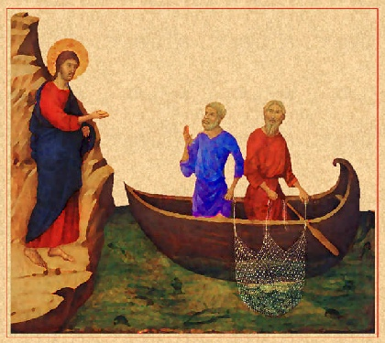
Ç EJE II FORMACIÒN CRISTIANA
TEMA 14:
MAGISTERIO de la iglesia

Slide 2
1 ¿QUé ES EL MAGISTERIO DE LA IGLESIA?
Del latín (Magister-Enseñar) es la expresión con que la Iglesia Católica se refiere a la función y autoridad de enseñar que tienen el Papa y los Obispos que están en comunión con él.
Según el Catecismo de la Iglesia “El oficio de interpretar correctamente la Palabra de Dios, oral o escrita, ha sido encomendado sólo al Magisterio vivo de la Iglesia el cual lo ejercita en nombre de Jesucristo” (DV 10)
“El Magisterio no está por encima de la Palabra de Dios, sino a su servicio, para enseñar solamente lo transmitido, pues por mandato divino y con la asistencia del Espíritu Santo”.
Dentro del Magisterio Eclesiástico se distinguen:
el Magisterio Solemne (o extraordinario)
y el Magisterio Ordinario.

Slide 3
El Magisterio Solemne o extraordinario
Según la DSI, es infalible (no puede contener error) e incluye las enseñanzas ex-cathedra de los Papas y de los Concilios (convocados y presididos por él) y el llamado Magisterio Ordinario y Universal, ambos tratan únicamente sobre cuestiones de Fe y de moral.
CIC. Se ha de creer con fe divina y católica todo aquello que se contiene en la palabra de Dios escrita o transmitida por tradición, es decir, en el único depósito de la fe encomendado a la Iglesia, y que además es propuesto como revelado por Dios, ya sea por el Magisterio Solemne de la Iglesia, ya por su Magisterio Ordinario y Universal, que se manifiesta en la común adhesión de los fieles bajo la guía del Sagrado Magisterio; por tanto, todos están obligados a evitar cualquier doctrina contraria. (Canon 750, libro III)
EL MAGISTERIO ORDINARIO
Consiste en las enseñanzas no infalibles de los Papas y los Concilios, las de los Obispos y las Conferencias Episcopales en comunión con el Papa), y el fiel católico debe creerlo y proclamarlo.

Slide 4
2. Tareas del magisterio de la iglesia Entre sus principales están.
- Orientar la conducta moral de los bautizados para que asuman sus compromisos de manera testimonial, contribuyendo a la transformación del mundo.
- Mantener la esperanza en Jesucristo que se hace presente en los Sacramentos y que impulsa a esperar la Vida después de esta vida.
- Interpretar adecuadamente la Sagrada Escritura para que se actualice su mensaje.
Interpretar y actualizar la Tradición de la Iglesia, porque lo transcurrido en su vida a través de los siglos debe guiar la vida de la Iglesia en el siglo XXI.
- Dictar las directrices doctrinales para que los temas de la fe sean comprendidos y asimilados por el pueblo de Dios.

Slide 5
MAGISTERIO DE LOS OBISPOS
Los Obispos pueden ejercer su magisterio bien de modo Solemne en el Concilio Ecuménico o de modo ordinario en la propia Diócesis.
Se entiende por Concilio Ecuménico la reunión de los pastores de la Iglesia, legítimamente convocados, en orden a deliberar problemas relacionados con la Iglesia Universal.

Slide 6
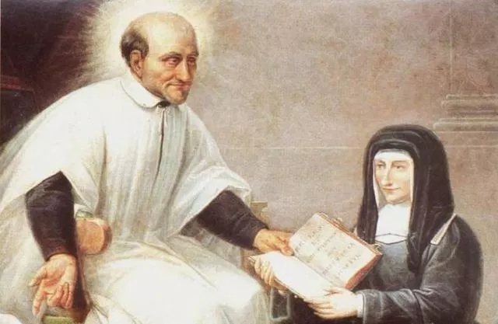
3. MAGISTERIO DE LA IGLESIA Y LOS VICENTINOS
Los Vicentinos tenemos nuestras fuentes de espiritualidad en la vida y la obra de San Vicente de Paúl, Luisa de Marillac y todos los santos de la Familia Vicentina, pero las directrices eclesiales las acatamos con obediencia del Papa, de los Concilios y de las Conferencias Episcopales. Nuestra pertenencia a la Iglesia nos conduce a obedecer la guía de los Obispos.
Cada Rama de la Familia Vicentina, en sus Constituciones, Normas y Estatutos tiene establecido este respeto y obediencia filial al Magisterio Eclesiástico.

Slide 7
GRACIAS POR SU ATENCIÓN

